Slide 1
Čitamo mi, u obitelji svi 2019.
Osnovna škola Augusta Šenoe
Stjepana Radića 3
35222 Gundinci
Matična škola, 165 učenika
25 djelatnika: 15 učitelja/učiteljica, 1 vjeroučiteljica, 2 stručna suradnika, ravnateljica i administrativno i tehničko osoblje

Slide 2
U projektu sudjelovalo:
16 učenika i njihove obitelji
učiteljica razredne nastave Katica Kokanović
školska knjižničarka Marina Đukić
prva godina sudjelovanja u projektu

Slide 3
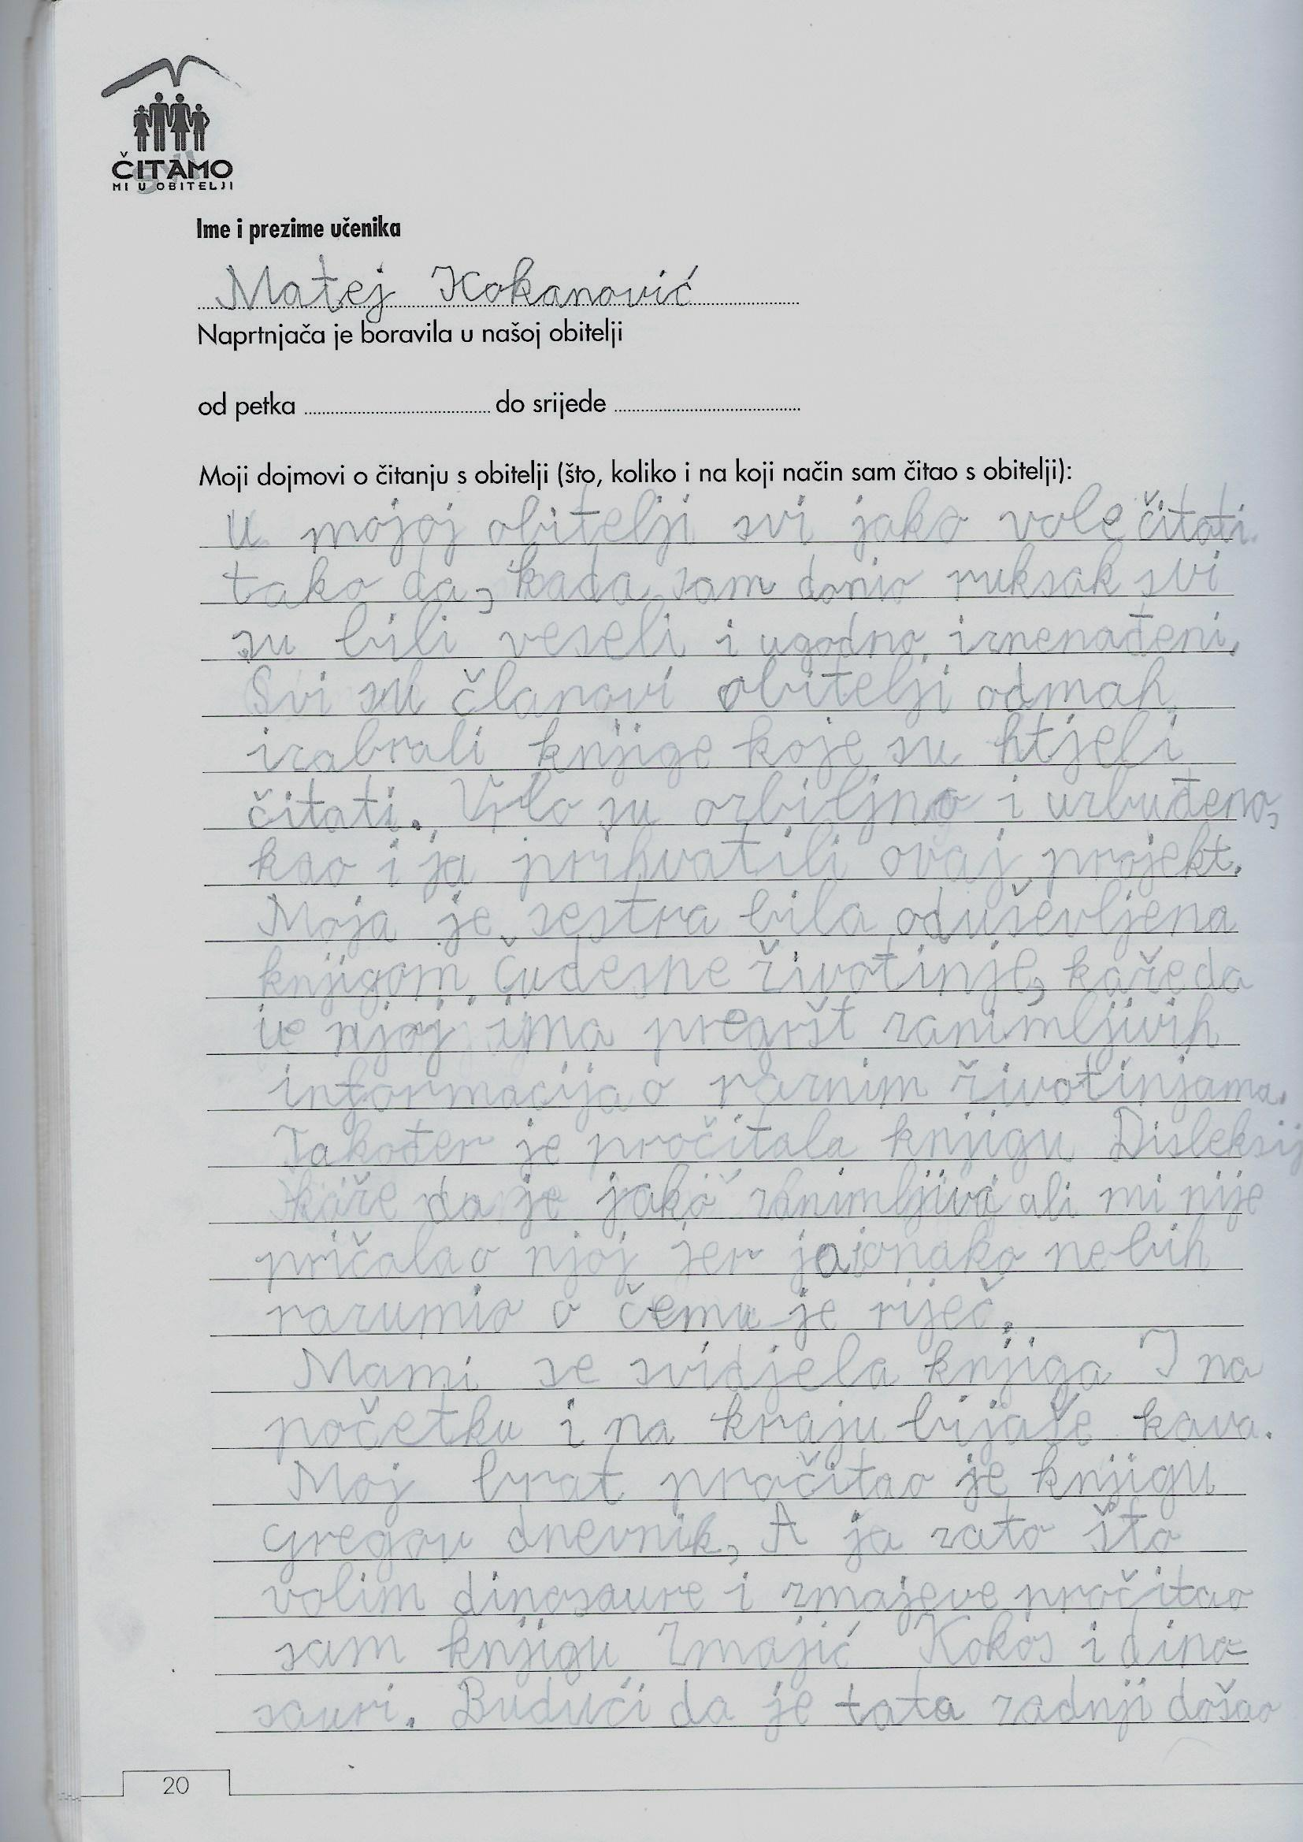
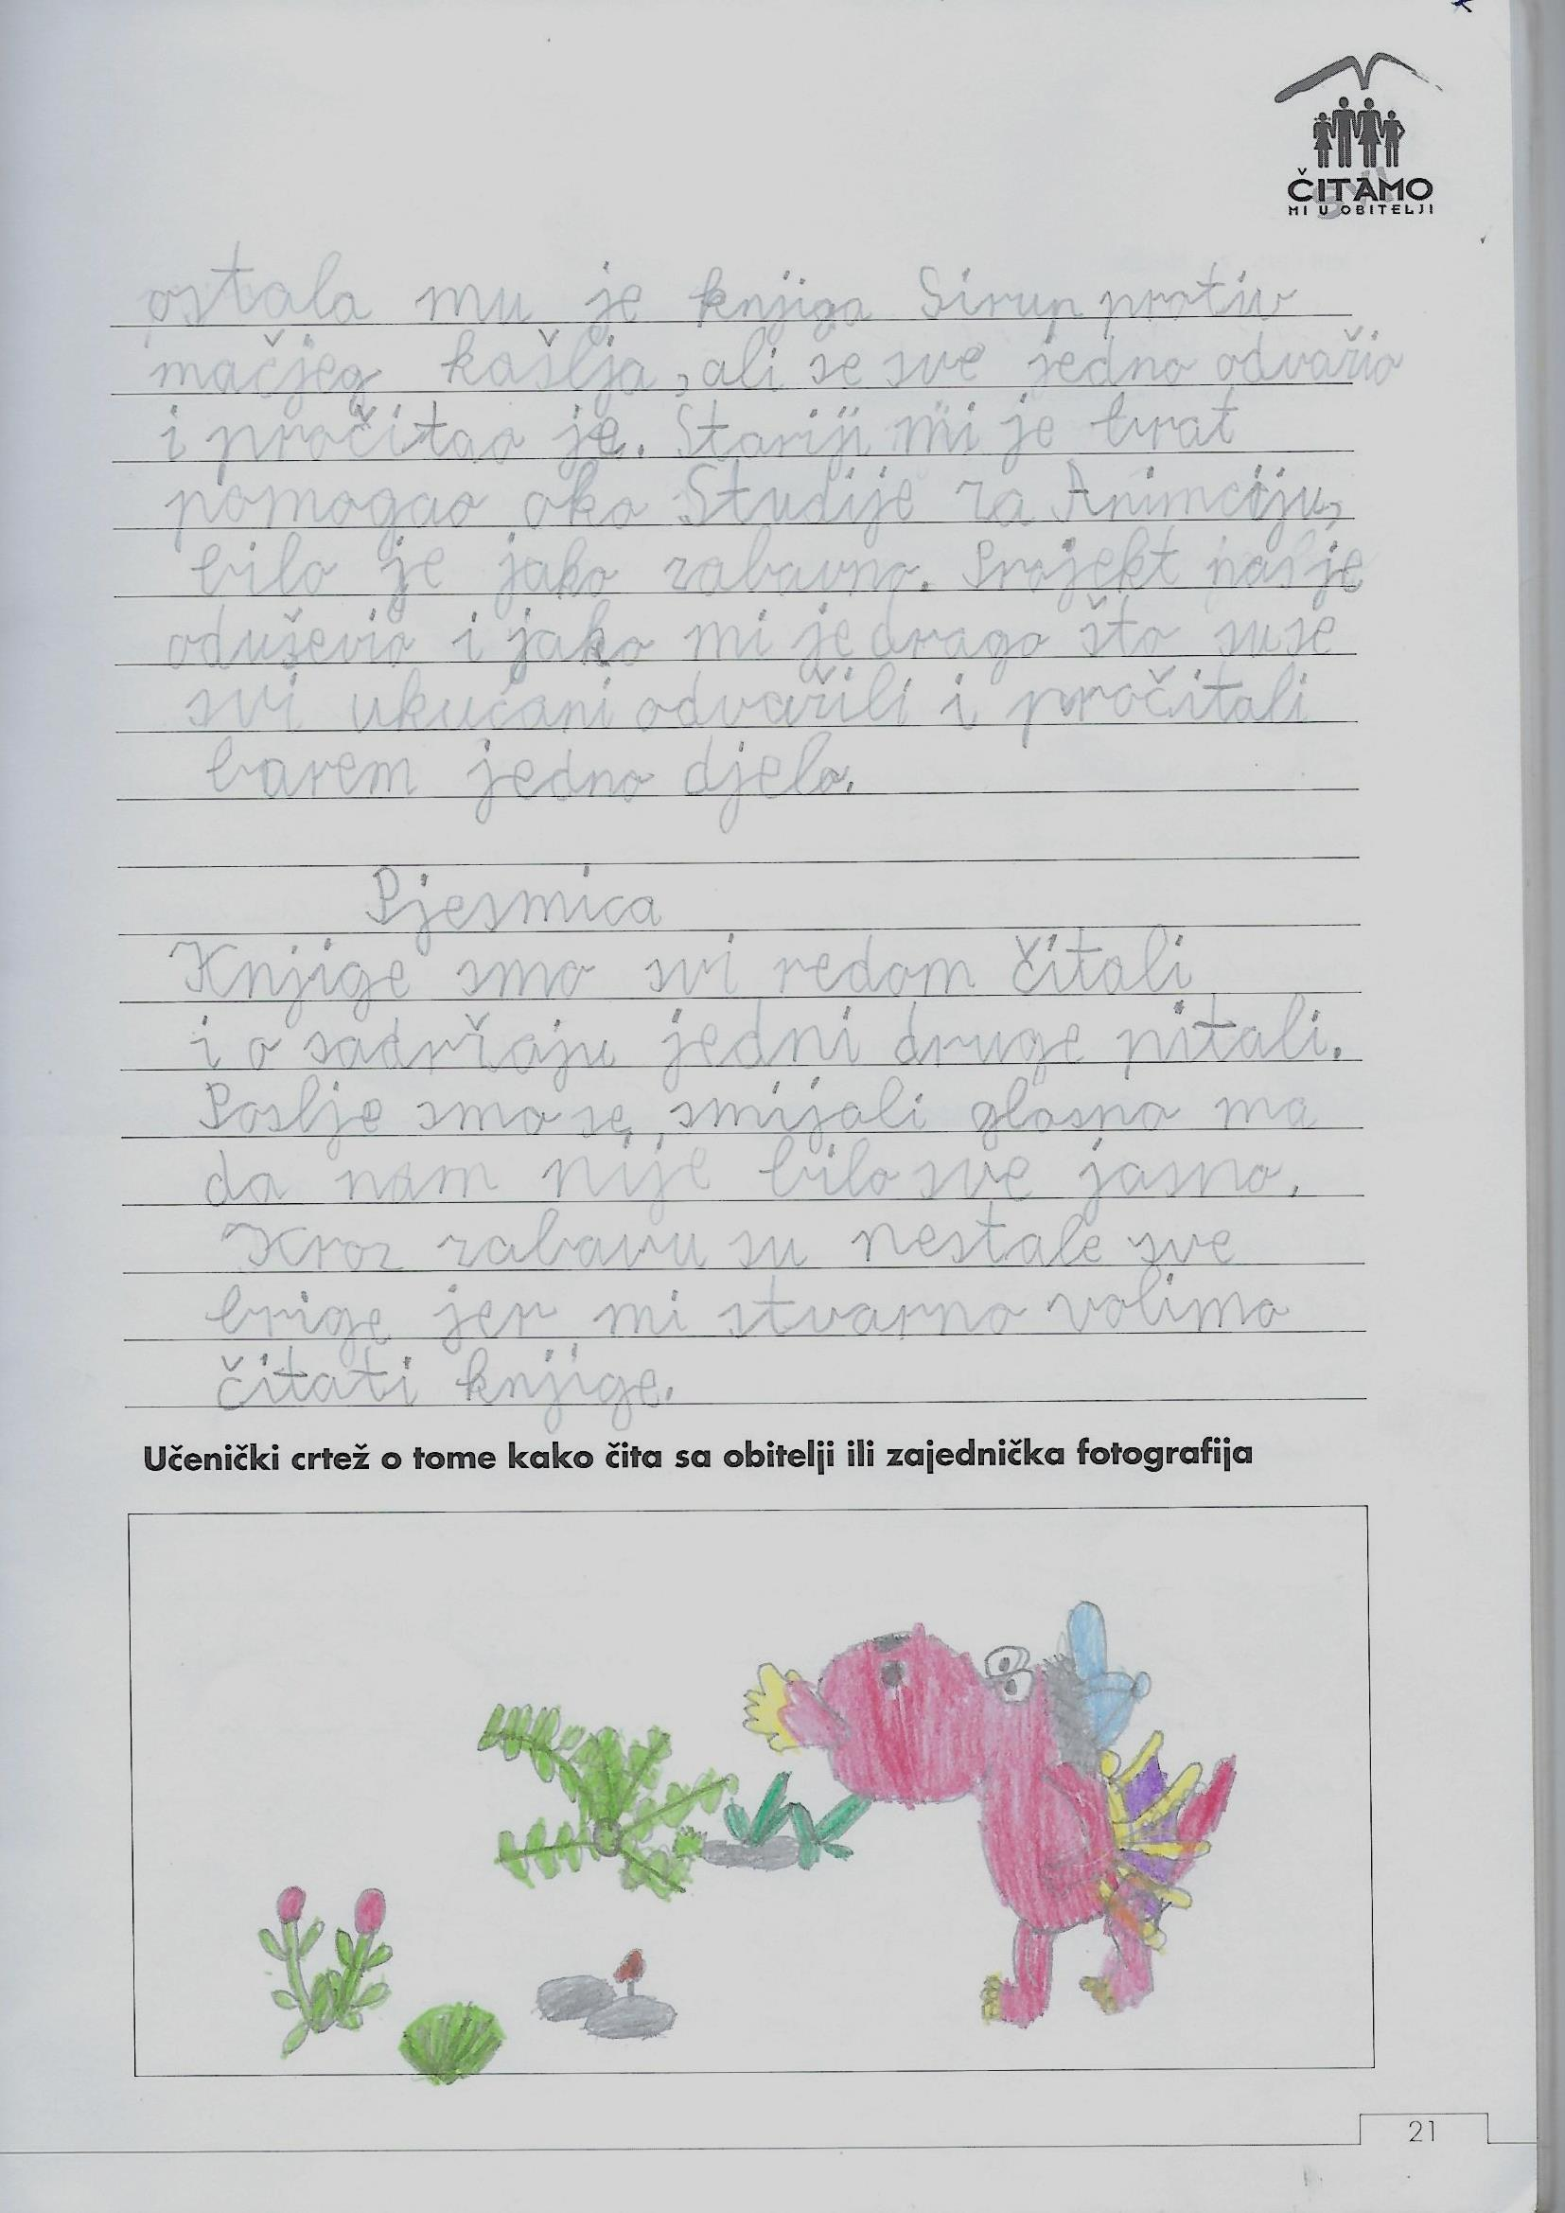
Najljepši učenički dojam
U mojoj obitelji svi jako vole čitati tako da, kad sam donio ruksak svi su bili veseli i ugodno iznenađeni. Svi su članovi obitelji odmah izabrali knjige koje su htjeli čitati. Vrlo su ozbiljno i uzbuđeno kao i ja prihvatili ovaj projekt. Moja je sestra bila oduševljena knjigom Čudesne životinje, kaže da u njoj ima pregršt zanimljivih informacija o raznim životinjama. Također je pročitala knjigu Disleksija, kaže da je jako zanimljiva, ali mi nije o njoj pričala jer ja ionako ne bih razumio o čemu je riječ. Mami se svidjela knjiga I na početku i na kraju bijaše kava. Moj brat pročitao je knjigu Gregov dnevnik , a ja zato što volim dinosauruse i zmajeve pročitao sam knjigu Zmajić Kokos i dinosauri. Budući da je tata zadnji došao ostala mu je knjiga Sirup protiv mačjeg kašlja, ali se svejedno odvažio i pročitao je. Stariji mi je brat pomogao oko Studija za animaciju, bilo je jako zabavno. Projekt nas je oduševio i jako mi je drago što su se svi ukućani odvažili i pročitali barem jedno djelo.
Matej Kokanović, 3.r.

Slide 4
Pozitivni dojmovi učenika uključenih u projekt

Slide 5
Učiteljica o dobrobiti projekta
„Smatram da je dobrobit ovog projekta u tome što dodatno potiče učenike na čitanje. Pogovoto smatram dobrim što cijela obitelj čita te tako učenicima daje dobar primjer. „Lakše” je čitati kada vidiš da to tata ili mama isto čine.”
Katica Kokanović

Slide 6
Roditelji o projektu
„Projekt je vrlo zanimljiv. Iako živimo ubrzanim načinom života koji je prepun obaveza i u kojemu je cijela obitelj rijetko kad na okupu, uspjeli smo pronaći vremena i čitati knjige. Čitali smo svaku večer, ponekad tiho, ponekad naglas, komentirali, smijali se… Proveli smo vrijeme zajedno na kvalitetan način i to je najdragocjenije. Uspjeli smo se odvojiti od tehnologije koja nas okružuje. Jedini nedostatak je što je trajalo kratko, ali bilo je lijepo.
Martina Markotić
„Projekt je zanimljiv jer nas je okupio zajedno za stol pošto živimo ubrzanim tempom s puno tehnologije. Projekt nas je podsjetio na školske dane, na lektire… Par večeri uz smijeh i hihotanje smo čitali knjige koje su u naš dom došle u ruksaku. Našlo se za svakoga ponešto, zanimljivog i poučnog te smo shvatili da bi mogli češće organizirati druženje.”
Ivana Mihić

Slide 7
Najljepša pjesma i najljepši crtež
Pjesma o knjigama
Knjige smo svi redom čitali
i o sadržaju jedni druge pitali.
Poslije smo se smijali glasno
mada nam nije sve bilo jasno.
Kroz zabavu su nestale sve brige
Jer mi stvarno volimo čitati knjige.
Matej Kokanović
Eva Marić

Slide 8
Osvrt knjižničarke na dobrobit projekta
Odabrala sam ovaj projekt nadajući se da ću imati podršku i suradnju s roditeljima. Mnogi roditelji učenika moje škole bave se proizvodnim djelatnostima, poljoprivredom, stočarstvom i ratarstvom te uz takav stil života ostaje malo vremena za knjigu. Nasreću, roditelji su projekt prihvatili te su vrlo rado odvojili dio svoga vremena, sjeli sa svojom djecom i prepustili se užitku čitanja. Radovalo me kad su stariji učenici dolazili u knjižnicu i prepoznavali knjige iz naprtnjače, ponovno ih uzimali i listali, pa i posuđivali. Mislim da je cilj projekta, a to je u prvom redu poticanje čitanja, u potpunosti postignut. Učenici su vidjeli da u knjižnici nisu samo lektire te da tu mogu posuditi i knjige za slobodno čitanje, uočili su da postoje različite vrste knjiga namijenjene djeci, ali i odraslima. A neki od učenika su i ustvrdili da prvi puta vide tatu s knjigom u ruci ☺

Slide 9
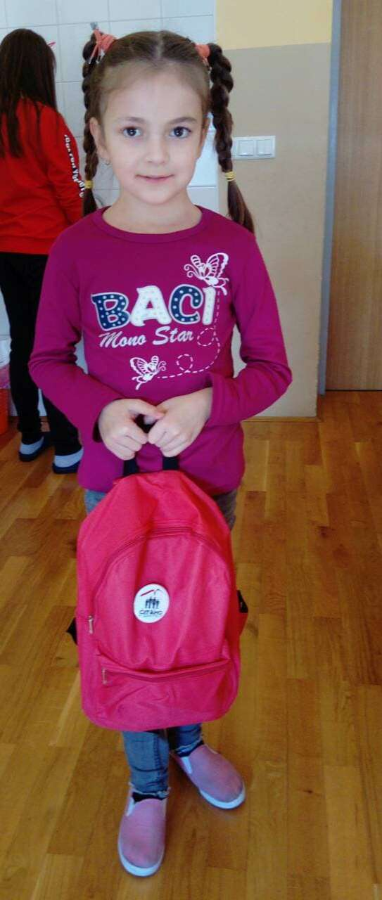
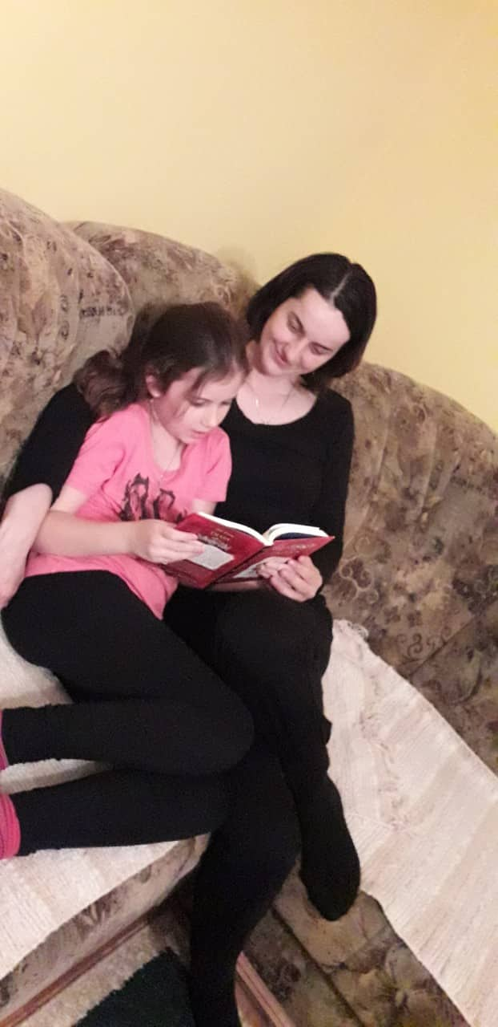
Čitali smo mi, u obitelji svi

